Slide 1

§3 中心极限定理
自从高斯指出测量误差服从正态分布之后,人们发现，正态分布在自然界中极为常见.
观察表明，如果一个量是由大量相互独立的随机因素的影响所造成，而每个因素所起的作用都很微小. 则这个量一般都服从或近似服从正态分布.
中心极限定理是研究独立随机变量之和所特有的规律性问题. 它在长达两个世纪的时期内曾是概率论研究的中心课题.

Slide 2
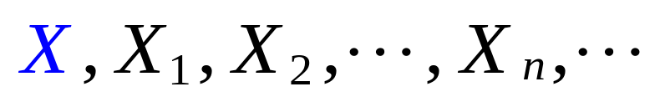
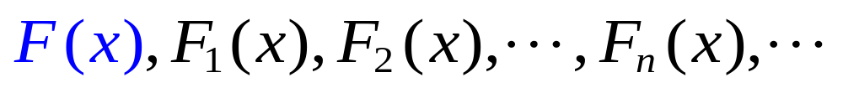
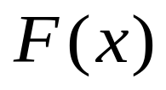

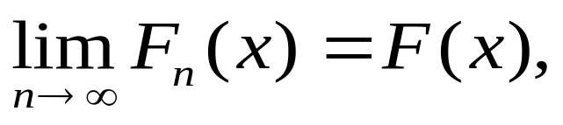
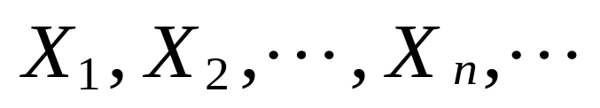
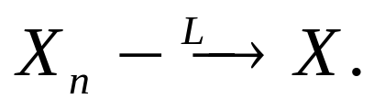
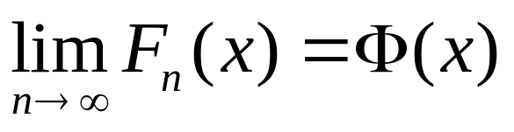
3.1 依分布收敛
定义3.1 设随机变量 的分布函数依次是
如果
对于 的每一个连续点 ，都有
则称随机变量序列 依分布收敛于X，记作
特别地,若X服从标准正态分布,则
标准正态分布
的分布函数

Slide 3

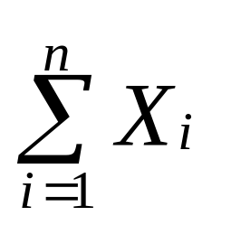
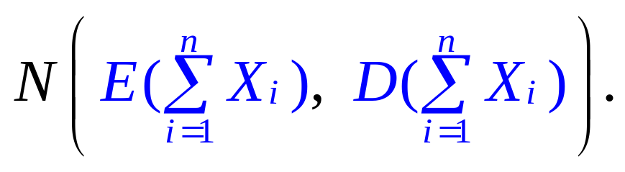
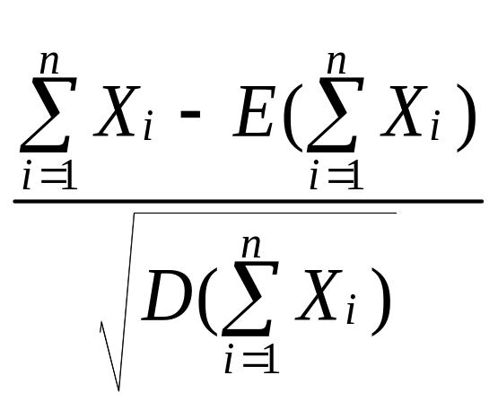
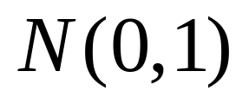
3.2 中心极限定理
中心极限定理研究的内容:
在什么情况下,当 时,随机变量之和
服从正态分布
即当 时,
服从

Slide 4
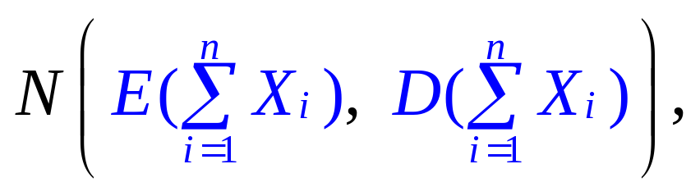
当n很大时,
近似服从
当n很大时,
近似服从

Slide 5
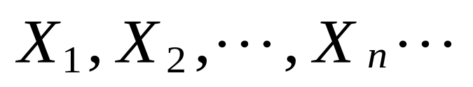
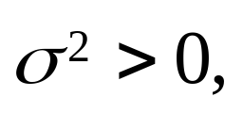
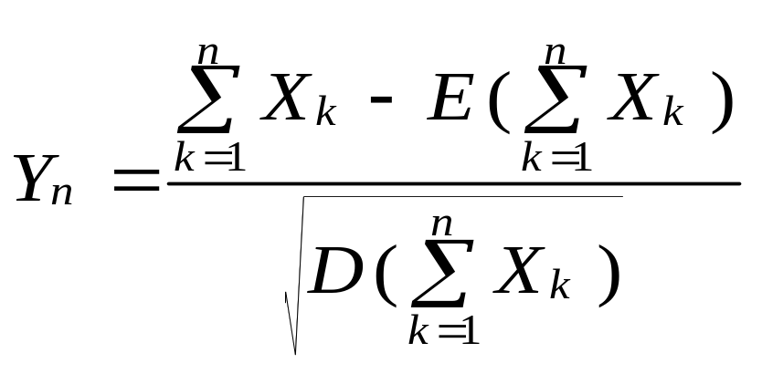
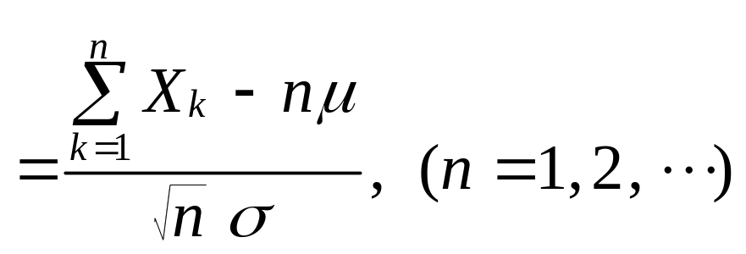
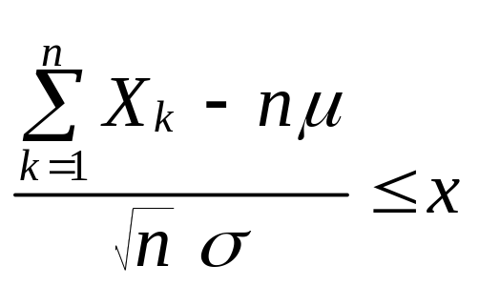
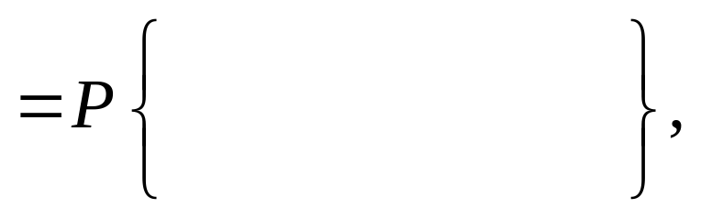
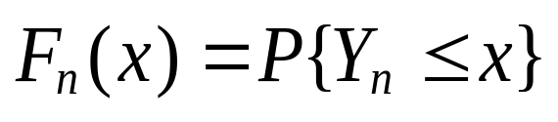
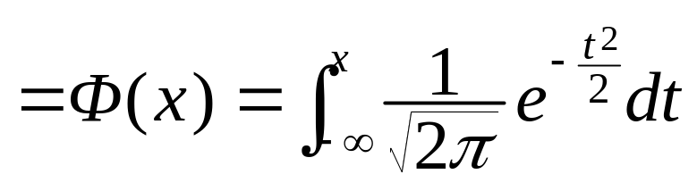
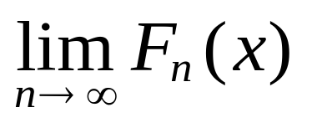
定理3.1(莱维—林德伯格定理)
(独立同分布的中心极限定理)
设(1)随机变量
相互独立,
服从同一分布,数学期望为μ和方差为
(2)随机变量
的分布函数为
则对任意x,有

Slide 6
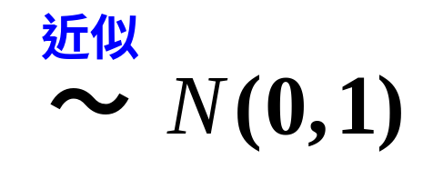

说明
(1)定理表明:
若
独立同分布, 均值为μ 和
方差为σ²,当n很大时,前n个随机变量和的标准化随机变量
即

Slide 7
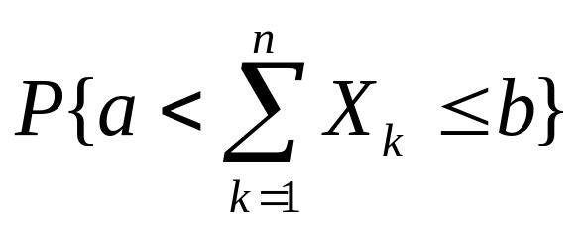
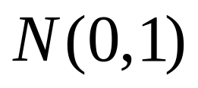
(2)当n很大时, 可用正态分布近似计算概率:
近似服从
近似服从正态分布

Slide 8
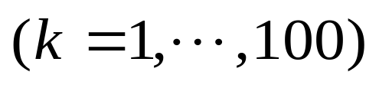
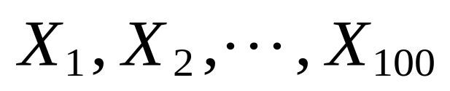
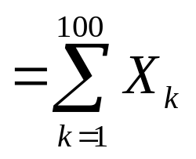

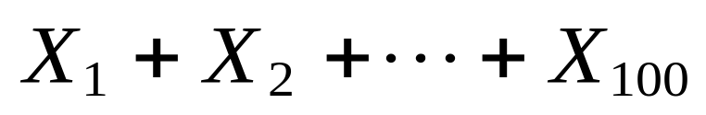
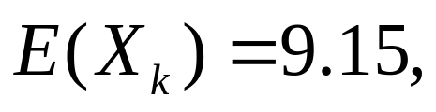
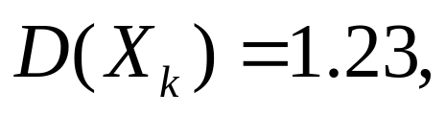
例2.1 某人在一次射击中所得的环数X 的分布律为
X 6 7 8 9 10
P 0.05 0.05 0.10 0.30 0.50
求他在100次独立射击中所得总环数介于900环到930环之间的概率.
解 设X_{k}表示这人在第k次射击中所得环数,
相互独立,且与X分布相同.
100次独立射击中所得总环数为

Slide 9

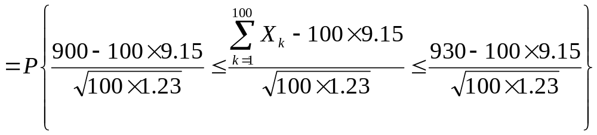
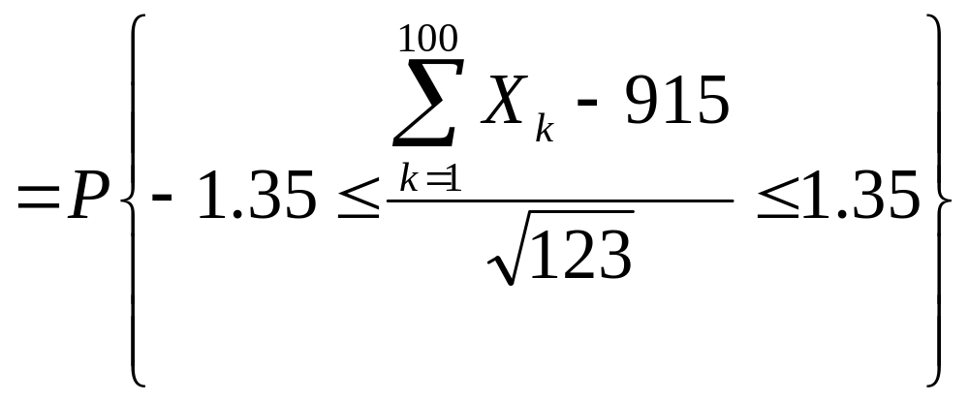
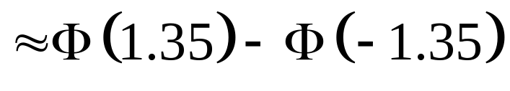
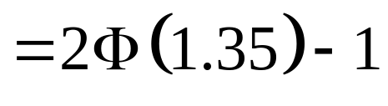

近似服从N(0,1)

Slide 10
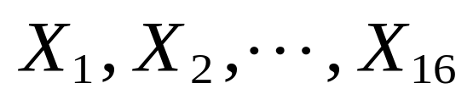
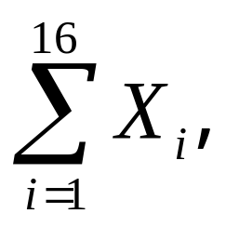
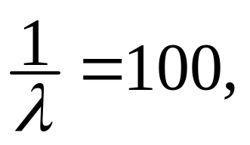
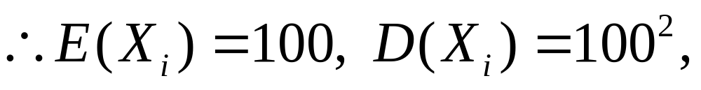
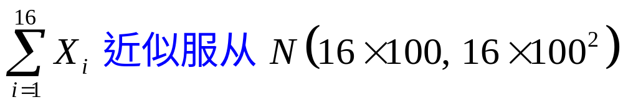
例2.2 设某种电器元件的寿命服从均值为100小时的指数分布，现随机取得16只，设它们的寿命是相互独立的,求这16只元件的寿命的总和大于1920小时的概率.
解
记16只元件的寿命分别为
则16只元件的寿命总和为
由题设
由独立同分布中心极限定理

Slide 11
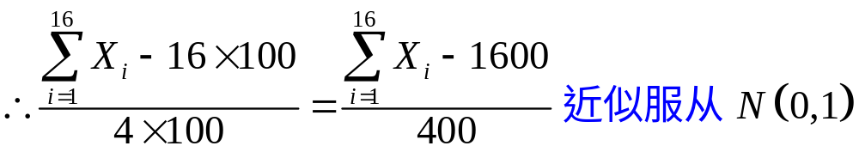
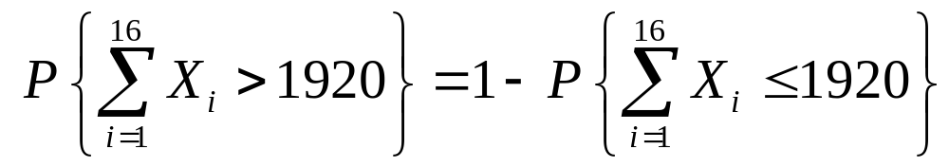
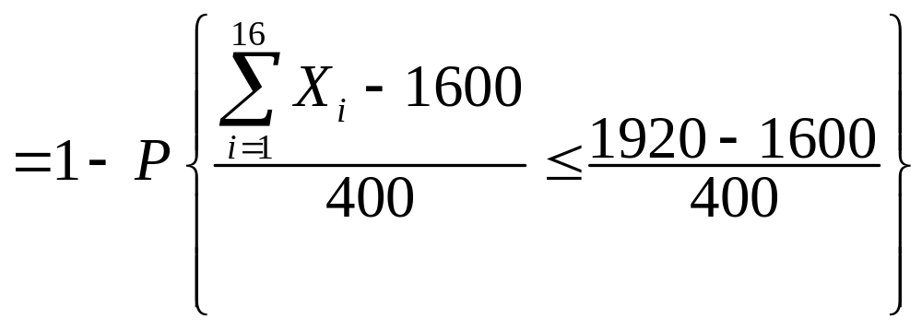
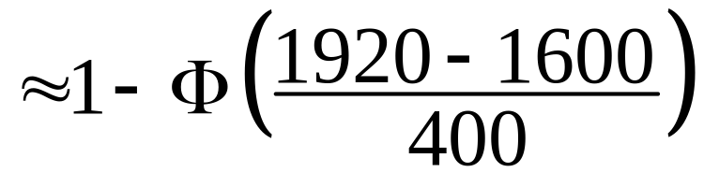
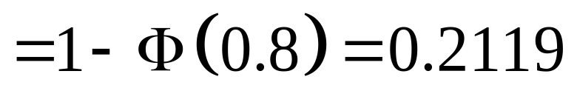
近似服从N(0,1)

Slide 12
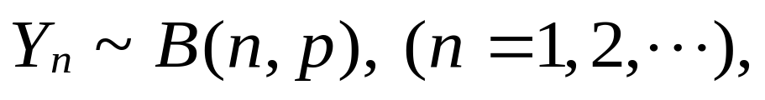
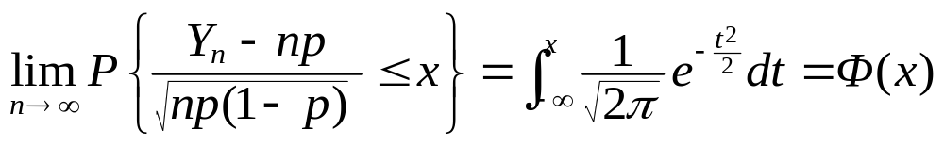

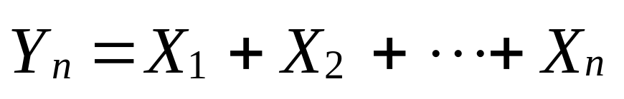
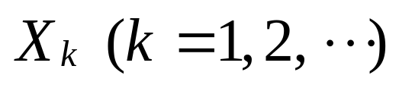
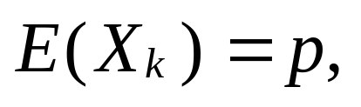
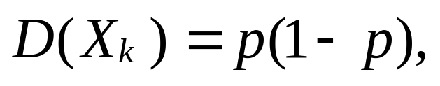
定理3.2(德莫弗-拉普拉斯定理中心极限定理)
设随机变量
则对任
意x,有
证明
因二项分布产生于n重伯努利试验,故
可分解为
其中
为独立同分布的(0-1)分布
随机变量,
X_{k} | 0 1
p | 1-p p

Slide 13







由独立同分布的中心极限定理,对任意实数x,有

Slide 14
说明
(1)定理说明,若 当n充分大时，
即正态分布是二项分布的极限分布.
(2)当n很大时, 可用正态分布近似计算二项分布的概率.

Slide 15




下图表明:正态分布是二项分布的逼近.

Slide 16
(3)当n很大时，二项分布可用正态分布逼近. 究竟n多大才是很“大”要依据实际问题来定.一般地,如果n≥50(有时亦可放宽到n≥30),就可认为是很大的n.
(4)第二章泊松定理表明,当p很小、n较大且np不太大时,二项分布可用泊松分布作近似.
(5)在实际问题中,当p≤0.1、n较大且np≤5时,常用泊松分布作为二项分布的近似计算.
当n较大且np>5时，常用正态分布做二项分布的近似计算.

Slide 17


例2.3 某工厂有200台同类型机器.由于工艺等原因，每台机器实际工作时间只占全部工作时间的75%，各台机器工作相互独立.求任一时刻有144至160台机器正在工作的概率.
解 用X表示任一时刻同时工作的机器台数，由题意知X～B(200,0.75).由棣莫佛-拉普拉斯中心极限定理，有

Slide 18



近似服从N(0,1)

Slide 19

例2.4 某运输公司有500辆汽车参加保险，在一年内每辆汽车出事故的概率为0.006，每辆参加保险的汽车每年交保险费800元，若一辆车出事故保险公司最多赔偿50000元. 试利用中心极限定理计算，保险公司一年赚钱不小于200000元的概率．
解
设X为运输公司一年内出事故的车数,则

Slide 20






保险公司一年内共收保费
若按每辆汽车保险公司赔偿50000元计算，则保险公司一年赚钱不小于200000元，则在这一年中出事故的车辆数不能超过4辆．因此所求概率为

Slide 21



例2.5 设有一批种子，其中良种占1/6. 试估计在任选的6000粒种子中，良种比例与 1/6 比较上下不超过1%的概率.
解 设 X 表示6000粒种子中的良种数 ,
则
X ~ B( 6000 , 1/6 )
由德莫佛—拉普拉斯中心极限定理,知
近似

Slide 22






Slide 23




用正态分布近似：
用泊松分布近似：
用二项分布(精确)：
用切比雪夫不等式估计：

Slide 24



例2.6 设某单位设置一部电话总机,共有200个分机,每个分机有5%的时间要用外线通话,假定每个分机是否使用外线是相互独立的.问总机要配置多少条外线,才能以90%的概率保证每个分机要使用外线时就能有外线可以使用？
解 以X表示200个分机中在同一时刻使用外线的分机数,则
设所求外线条数为N，由题意N应满足
P{ X ≤ N } = 0.9

Slide 25



即
即
查表得
N ≈ 13.945，取 N = 14 ．
总机要配置14条外线,才能以90%的概率保证每个分机要使用外线时就能有外线可以使用.

Slide 26








用中心极限定理解题思路
① 随机变量X
近似
②当n较大时,
近似
也即
③ 求出E(X)和D(X)
④ 用正态分布近似计算概率

Slide 27



大数定律与中心极限定理的区别
设 独立同分布, 且
则由辛钦大数定律，
对于任意的ε＞0,有
大数定律并未给出上述概率的表达式,只保证了其极限是1.
而在以上条件下,独立同分布中心极限定理成立, 这时,对于任意的ε＞0及某固定的n,有

Slide 28





因此, 在所给条件下,中心极限定理不仅给出了概率的近似表达式, 而且也能保证其极限是1, 可见中心极限定理的结论更为精确.

Slide 29
练习 P136. 4, 5.

